Slide 1


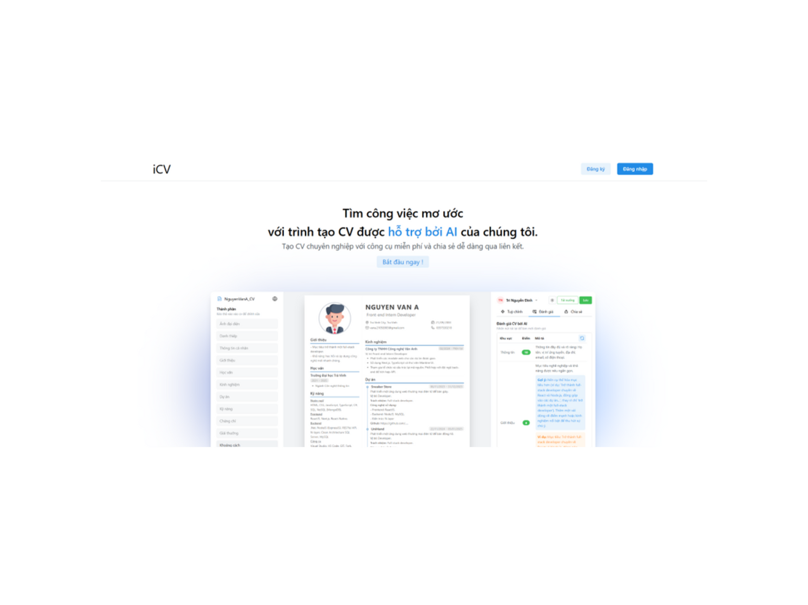

TRƯỜNG ĐẠI HỌC TRÀ VINH
TRƯỜNG KỸ THUẬT VÀ CÔNG NGHỆ
BÁO CÁO TỐT NGHIỆP
XÂY DỰNG HỆ THỐNG TẠO VÀ ĐÁNH GIÁ
HỒ SƠ XIN VIỆC
TÍCH HỢP AI
Sinh viên thực hiện:
Họ tên: Nguyễn Đình Trí
MSSV: 110121119
Lớp: DA21TTB
Giảng viên hướng dẫn:
TS. Nguyễn Bảo Ân
Notes:
Xin chào quý thầy cô và các bạn có mặt trong buổi báo cáo khoá luận tốt nghiệp ngày hôm nay
Em tên là ...
là sinh viên khoá 21 ngành ...
Đề tài hôm nay e sẽ báo cáo là....
Giảng viên hướng dẫn e là thầy...

Slide 2

Nội dung báo cáo
Tóm tắt nội dung
CÀI ĐẶT HỆ THỐNG
VÀ KẾT QUẢ THỬ NGHIỆM
01
TỔNG QUAN
04
KẾT LUẬN
VÀ HƯỚNG PHÁT TRIỂN
02
CƠ SỞ LÝ THUYẾT
05
HIỆN THỰC HOÁ
NGHIÊN CỨU
03
06
DEMO
XÂY DỰNG HỆ THỐNG TẠO VÀ ĐÁNH GIÁ HỒ SƠ XIN VIỆC TÍCH HỢP AI
1
Notes:
Đầu tiên e sẽ đi vào phần tóm tắt nội dung báo cáo
Nội dung báo cáo của em sẽ gồm 6 phần:

Slide 3
1. TỔNG QUAN
XÂY DỰNG HỆ THỐNG TẠO VÀ ĐÁNH GIÁ HỒ SƠ XIN VIỆC TÍCH HỢP AI
2

Slide 4
1. Tổng quan
Đặt vấn đề và bối cảnh
Trong thời đại số hóa, quy trình tuyển dụng đòi hỏi ứng viên không chỉ giỏi chuyên môn mà còn phải nổi bật, chuyên nghiệp từ hồ sơ xin việc. Tuy nhiên, tạo một hồ sơ ấn tượng, logic và phù hợp từng vị trí không hề dễ, nhất là với sinh viên mới ra trường hoặc người ít kinh nghiệm.
Mặt khác, không phải ai cũng được tiếp cận chuyên gia hay công cụ đánh giá hồ sơ, khiến nhiều ứng viên bị loại ngay vòng sơ tuyển dù năng lực phù hợp.
Từ thực trạng đó, ứng dụng AI vào tạo và đánh giá hồ sơ là hướng tiềm năng, đóng vai trò như cố vấn ảo giúp ứng viên chủ động hoàn thiện hồ sơ.
Chính vì vậy, đề tài này được thực hiện nhằm mục tiêu xây dựng một hệ thống tiện ích, hỗ trợ hiệu quả cho người dùng trong quá trình tạo nhanh chóng và tối ưu hóa hồ sơ xin việc.
XÂY DỰNG HỆ THỐNG TẠO VÀ ĐÁNH GIÁ HỒ SƠ XIN VIỆC TÍCH HỢP AI
3
Notes:
Tiếp theo sẽ e sẽ đi vào phần 1 TỔNG QUAN
=> Nội dung đầu tiên là đặt vấn đề và bối cảnh

Slide 5
1. Tổng quan
Mục tiêu và nội dung nghiên cứu
Mục tiêu nghiên cứu
Xây dựng hệ thống giúp người dùng dễ dàng tạo, quản lý và tối ưu hóa hồ sơ xin việc, đồng thời ứng dụng trí tuệ nhân tạo để đánh giá và đưa ra gợi ý cải thiện, qua đó nâng cao cơ hội trúng tuyển.
Nội dung nghiên cứu
- Tìm hiểu về quy trình thiết kế và đánh giá hồ sơ xin việc.
- Tìm hiểu về Next.js và các công nghệ liên quan.
- Tìm hiểu về ASP.NET Core Web API, Clean Architecture, MongoDB, Gemini.
- Tìm hiểu về RESTful API.
- Vận dụng các kiến thức trên để thiết kế và xây dựng hệ thống tạo và đánh giá hồ sơ xin việc tích hợp AI.
XÂY DỰNG HỆ THỐNG TẠO VÀ ĐÁNH GIÁ HỒ SƠ XIN VIỆC TÍCH HỢP AI
4
Notes:
Nội dung tiếp theo là Mục tiêu và nội dung nghiên cứu

Slide 6
2. CƠ SỞ LÝ THUYẾT
XÂY DỰNG HỆ THỐNG TẠO VÀ ĐÁNH GIÁ HỒ SƠ XIN VIỆC TÍCH HỢP AI
5

Slide 7
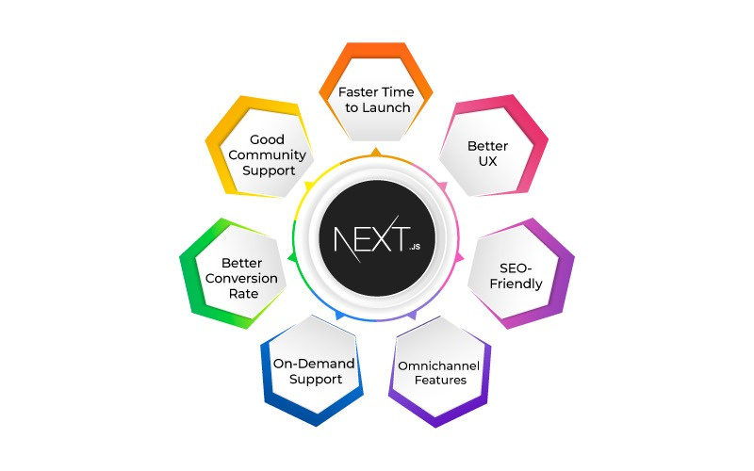
2. Cơ sở lý thuyết
NEXT.js
Render
nhanh
hơn
Dễ viết
mã
UX tốt
Next.js là một framework JavaScript mạnh mẽ được phát triển bởi Vercel, dựa trên thư viện React.
Hỗ trợ
cộng đồng
tốt
Thân thiện
với SEO
Đây là lựa chọn phổ biến cho các dự án cần hiệu năng cao và trải nghiệm người dùng tốt.
Tối ưu
hoá hình
ảnh
Xây
dựng ứng
dụng nhanh
XÂY DỰNG HỆ THỐNG TẠO VÀ ĐÁNH GIÁ HỒ SƠ XIN VIỆC TÍCH HỢP AI
6

Slide 8
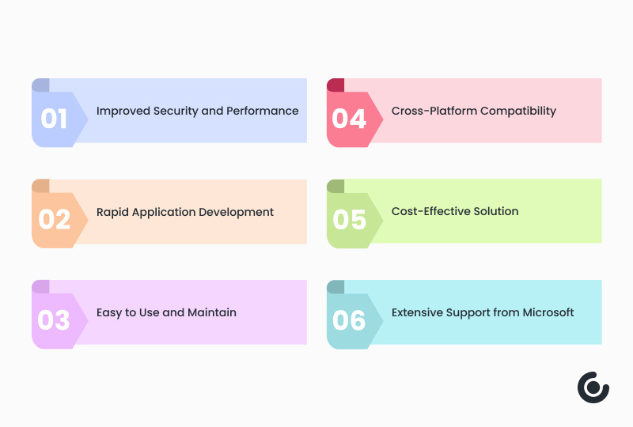

2. Cơ sở lý thuyết
ASP.NET Core Web API
Hiệu suất tốt vượt trội
Khả năng tương thích
đa nền tảng
ASP.NET Core Web API là một phần của nền tảng phát triển phần mềm .NET do Microsoft phát triển.
Phát triển ứng dụng
nhanh chóng
Dễ sử dụng và bảo trì
Là một framework mã nguồn mở, đa nền tảng, dùng để xây dựng các ứng dụng web và API RESTful.
Bảo mật mạnh mẽ
Hỗ trợ từ Microsoft
XÂY DỰNG HỆ THỐNG TẠO VÀ ĐÁNH GIÁ HỒ SƠ XIN VIỆC TÍCH HỢP AI
7

Slide 9






2. Cơ sở lý thuyết
MongoDB
Mở rộng tốt
MongoDB là một hệ quản trị cơ sở dữ liệu phi quan hệ, mã nguồn mở, được thiết kế để đáp ứng nhu cầu của các ứng dụng hiện đại với dữ liệu đa dạng và phức tạp.
Cấu trúc
linh hoạt
Hiệu năng cao
Cộng đồng
rộng lớn
Mã nguồn mở
XÂY DỰNG HỆ THỐNG TẠO VÀ ĐÁNH GIÁ HỒ SƠ XIN VIỆC TÍCH HỢP AI
8

Slide 10
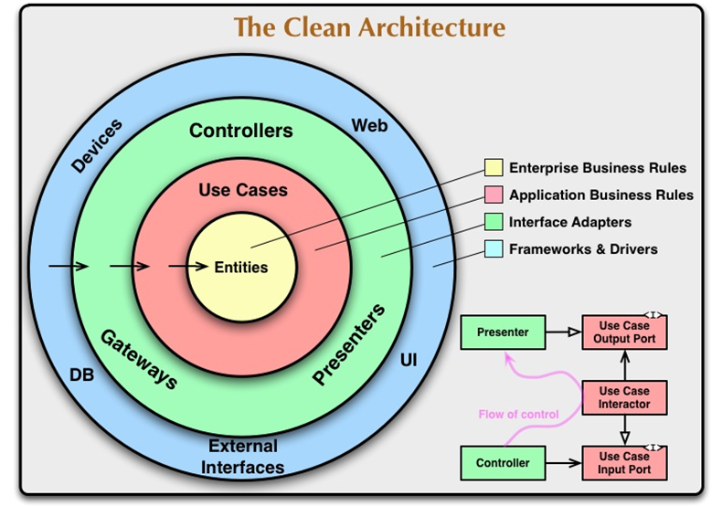
2. Cơ sở lý thuyết
Clean Architecture
Clean Architecture là một mô hình kiến trúc phần mềm hiện đại, được đề xuất bởi Robert C. Martin nhằm giải quyết vấn đề phân tách rõ ràng giữa logic nghiệp vụ và các chi tiết triển khai như cơ sở dữ liệu, giao diện người dùng hoặc framework.
Mục tiêu cốt lõi của mô hình là xây dựng hệ thống có tính độc lập cao, dễ bảo trì và dễ kiểm thử.
XÂY DỰNG HỆ THỐNG TẠO VÀ ĐÁNH GIÁ HỒ SƠ XIN VIỆC TÍCH HỢP AI
9
Notes:
lin a chi téch chơ
Tầng Entities
Đây là lõi của hệ thống, nơi chứa các quy tắc nghiệp vụ mang tính toàn cục của hệ thống. Nó gần như không bị ảnh hưởng bởi thay đổi bên ngoài như giao diện hay database. Có thể coi đây là “trái tim” của ứng dụng.
Tầng Use Cases
Tầng này chứa các nghiệp vụ đặc thù của ứng dụng. Nó hiện thực hóa chức năng cụ thể. Nếu quy trình nghiệp vụ thay đổi, thì tầng này sẽ thay đổi theo, nhưng nó không phụ thuộc vào UI hay database.
Tầng Interface Adapters
Đóng vai trò là cầu nối giữa các tầng nghiệp vụ (use cases và entities) với các yếu tố bên ngoài như cơ sở dữ liệu, giao diện người dùng hoặc dịch vụ bên ngoài.
Tầng Frameworks & Drivers
Đây là tầng ngoài cùng, chứa framework, DB, web server,… Tầng này nằm ở rìa, thay đổi thoải mái mà không ảnh hưởng đến logic bên trong.

Slide 11
2. Cơ sở lý thuyết
Mô hình ngôn ngữ lớn - Gemini
Mô hình ngôn ngữ lớn (LLM) là một loại mạng thần kinh nhân tạo được huấn luyện trên một lượng lớn văn bản. Chúng được thiết kế để hiểu, tạo ra và giải thích thông tin bằng ngôn ngữ tự nhiên.
Gemini là một trong những LLM mạnh mẽ nhất được phát triển bởi Google AI. Gemini được thiết kế để vượt trội trong nhiều nhiệm vụ, bao gồm hiểu ngôn ngữ, lập luận, và giải quyết các vấn đề phức tạp.
XÂY DỰNG HỆ THỐNG TẠO VÀ ĐÁNH GIÁ HỒ SƠ XIN VIỆC TÍCH HỢP AI
10

Slide 12
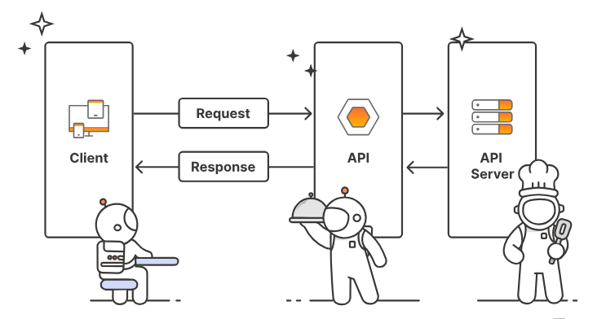
2. Cơ sở lý thuyết
API & WEB API
API là viết tắt của "Application Programming Interface" (giao diện lập trình ứng dụng)
Web API là một dạng của API được thiết kế để cho phép các ứng dụng web tương tác và giao tiếp với nhau.
XÂY DỰNG HỆ THỐNG TẠO VÀ ĐÁNH GIÁ HỒ SƠ XIN VIỆC TÍCH HỢP AI
11
Notes:
Bên cạnh là ảnh mô tả e lấy trang chính thức của post man có thể hình dung thì API giống như người phụ vụ hỗ giúp khách hàng và người đầu bếp tương tác với nhau
Khi khách hàng gửi 1 yêu cầu thì người phục vụ sẽ chuyển nó đến đầu bếp để nấu món ăn và giao lại món ăn cho khách

Slide 13
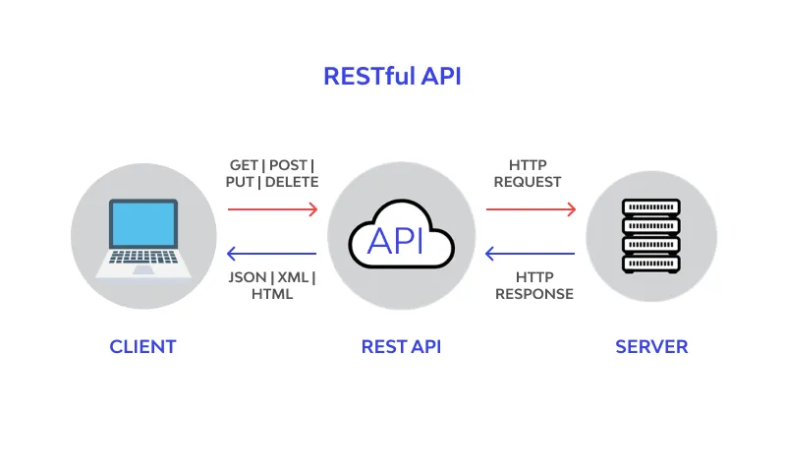
2. Cơ sở lý thuyết
RESTful API
REST là một phong cách kiến trúc được sử dụng để xây dựng API.
REST dựa trên các nguyên tắc đơn giản, không trạng thái và thao tác tài nguyên qua HTTP
RESTful là việc triển khai API tuân thủ đầy đủ các nguyên tắc của REST
XÂY DỰNG HỆ THỐNG TẠO VÀ ĐÁNH GIÁ HỒ SƠ XIN VIỆC TÍCH HỢP AI
12

Slide 14
3. HIỆN THỰC HOÁ NGHIÊN CỨU
XÂY DỰNG HỆ THỐNG TẠO VÀ ĐÁNH GIÁ HỒ SƠ XIN VIỆC TÍCH HỢP AI
13

Slide 15



3. Hiện thực hoá nghiên cứu
Kiến trúc hệ thống
(4)
(9)
Backend
Database
(8)
(5)
(6)
Frontend
(1)
(3)
iCV.Application
API
iCV.API
iCV.Infrastructure
External
Client
iCV.Domain
(2)
(7)
(10)
XÂY DỰNG HỆ THỐNG TẠO VÀ ĐÁNH GIÁ HỒ SƠ XIN VIỆC TÍCH HỢP AI
14
Notes:
Trong đó:
(1): Các trình duyệt của người dùng.
(2): Giao diện người dùng, nơi người dùng tương tác với hệ thống
(3): Các API từ server
(4): Máy chủ ứng dụng ASP.NET Core Web API xử lý các yêu cầu từ client.
(5): Đây là lớp chịu trách nhiệm cho các controller, middleware,… định tuyến và xử lý yêu cầu.
(6): Lớp chứa logic nghiệp vụ, các use case và luồng công việc đặc thù của ứng dụng.
(7): Lớp chứa các thực thể, logic nghiệp vụ và mô hình cốt lõi.
(8): Lớp này chứa các truy cập dữ liệu, dịch vụ và tích hợp với các hệ thống bên ngoài, chẳng hạn như giao tiếp với API của bên thứ ba và các thao tác cơ sở dữ liệu.
(9): Cơ sở dữ liệu nơi dữ liệu của ứng dụng được lưu trữ.
(10): Các dịch vụ bên ngoài như Gemini (thông qua api) mà ứng dụng tương tác, thông qua lớp Infrastructure.

Slide 16
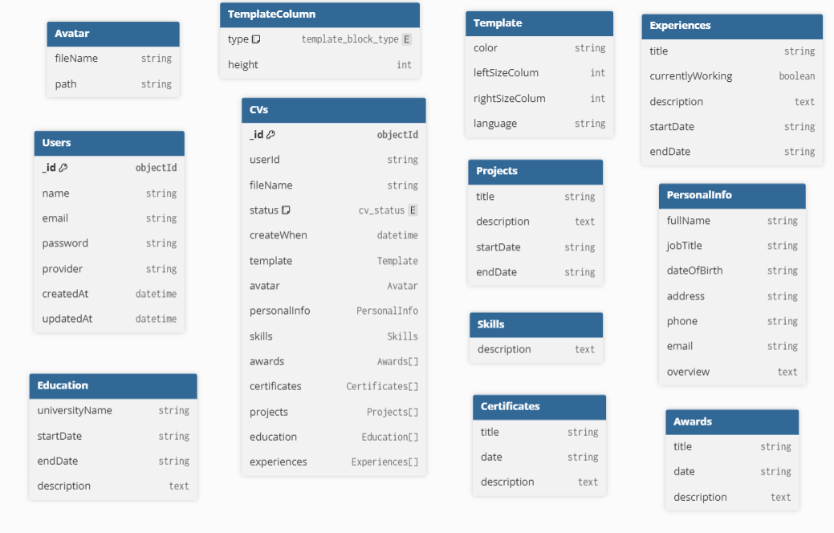
3. Hiện thực hoá nghiên cứu
Lượt đồ cơ sở dữ liệu
XÂY DỰNG HỆ THỐNG TẠO VÀ ĐÁNH GIÁ HỒ SƠ XIN VIỆC TÍCH HỢP AI
15

Slide 17
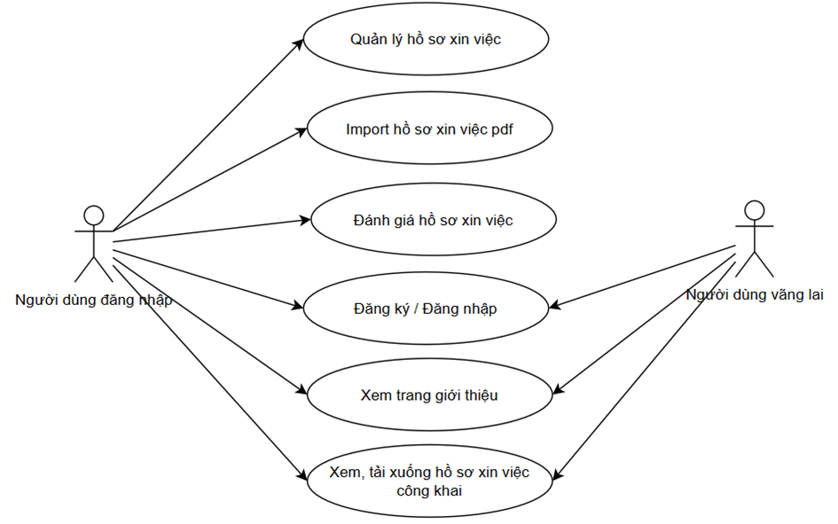
3. Hiện thực hoá nghiên cứu
Sơ đồ use-case
XÂY DỰNG HỆ THỐNG TẠO VÀ ĐÁNH GIÁ HỒ SƠ XIN VIỆC TÍCH HỢP AI
16
Notes:
Hệ thống có hai tác nhân: người dùng vãng lai, người dùng đăng nhập.
Quản lý CV bao gồm CRUD CV và dịch CV sang ngôn ngữ khác, tích hợp AI
Import ... tích hợp AI
....

Slide 18
4. CÀI ĐẶT HỆ THỐNG
VÀ KẾT QUẢ THỬ NGHIỆM
XÂY DỰNG HỆ THỐNG TẠO VÀ ĐÁNH GIÁ HỒ SƠ XIN VIỆC TÍCH HỢP AI
17

Slide 19
4. Cài đặt hệ thống và kết quả thử nghiệm
Lựa chọn công nghệ
# | Module | Công nghệ/Giải pháp | Diễn giải
1 | Front-end | Next.js | Framework JavaScript tạo khung giao diện nhanh chóng và mượt mà
1 | Front-end | TypeScript | Ngôn ngữ lập trình mở rộng từ JavaScript, bổ sung kiểu tĩnh, giúp code rõ ràng, dễ bảo trì và giảm lỗi runtime.
1 | Front-end | TailwindCSS | Framework CSS tiện lợi, cho phép xây dựng giao diện nhanh chóng thông qua các class tiện ích.
1 | Front-end | Mantine UI | Bộ thư viện UI React hiện đại với nhiều thành phần có sẵn, hỗ trợ tuỳ biến cao
XÂY DỰNG HỆ THỐNG TẠO VÀ ĐÁNH GIÁ HỒ SƠ XIN VIỆC TÍCH HỢP AI
18

Slide 20
4. Cài đặt hệ thống và kết quả thử nghiệm
Lựa chọn công nghệ
# | Module | Công nghệ/Giải pháp | Diễn giải
1 | Front-end | TanStack | Thư viện quản lý truy vấn dữ liệu bất đồng bộ trong React, hỗ trợ cache tối ưu số lần gọi API.
1 | Front-end | Axios | Thư viện JavaScript hỗ trợ gửi yêu cầu HTTP, dễ sử dụng, hỗ trợ Promise
1 | Front-end | dnd-kit | Thư viện kéo thả (drag-and-drop) cho React, hỗ trợ tương tác trực quan và tùy biến linh hoạt trong giao diện người dùng
XÂY DỰNG HỆ THỐNG TẠO VÀ ĐÁNH GIÁ HỒ SƠ XIN VIỆC TÍCH HỢP AI
19
Notes:
Axios => A-xi-ốt

Slide 21
4. Cài đặt hệ thống và kết quả thử nghiệm
Lựa chọn công nghệ
# | Module | Công nghệ/Giải pháp | Diễn giải
2 | Back-end | ASP.NET Core Web API | Nền tảng phát triển ứng dụng web đa nền tảng của Microsoft, hiệu năng cao, bảo mật tốt, hỗ trợ xây dựng RESTful API
2 | Back-end | Entity Framework Core | Framework của Microsoft, giúp thao tác cơ sở dữ liệu bằng C# thay vì viết SQL trực tiếp.
2 | Back-end | MediatR | Thư viện .NET triển khai mẫu thiết kế Mediator Pattern, giúp giảm sự phụ thuộc giữa các thành phần trong ứng dụng và tối ưu luồng xử lý request/response.
2 | Back-end | JWT | Cơ chế xác thực dựa trên chuẩn JSON Web Token (JWT), giúp bảo mật API bằng cách mã hóa.
XÂY DỰNG HỆ THỐNG TẠO VÀ ĐÁNH GIÁ HỒ SƠ XIN VIỆC TÍCH HỢP AI
20
Notes:
MediatR => Mi-đi-ây-tờ

Slide 22
4. Cài đặt hệ thống và kết quả thử nghiệm
Lựa chọn công nghệ
# | Module | Công nghệ/Giải pháp | Diễn giải
3 | Database | MongoDB | Hệ quản trị cơ sở dữ liệu NoSQL dạng tài liệu (document), lưu trữ dữ liệu dưới dạng BSON, linh hoạt và dễ mở rộng.
4 | LLM | Gemini | Mô hình ngôn ngữ lớn được cung cấp miễn phí bởi Google, cho phép tương tác và tạo sinh thông qua Gemini API
XÂY DỰNG HỆ THỐNG TẠO VÀ ĐÁNH GIÁ HỒ SƠ XIN VIỆC TÍCH HỢP AI
21

Slide 23
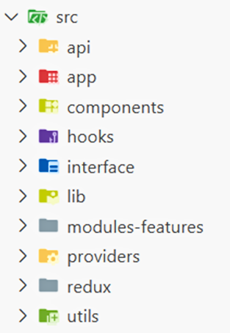
4. Cài đặt hệ thống và kết quả thử nghiệm
Xây dựng Frontend
api – Chứa các hàm, service hoặc cấu hình liên quan đến gọi API
app – Cấu hình global, routes, layout chính cho ứng dụng.
components – Các component dùng chung (UI component, button, modal,…).
hooks – Các custom React hooks để tái sử dụng logic
interface – Khai báo interface/type TypeScript cho dữ liệu và props
lib – Các thư viện helper hoặc module hỗ trợ,
modules-features – Chứa các tính năng module lớn của app..
providers - Để cung cấp dữ liệu/config cho toàn bộ app.
redux – Cấu hình store Redux, slice, action, reducer.
utils – Các hàm tiện ích (utility functions) dùng chung toàn dự án.
XÂY DỰNG HỆ THỐNG TẠO VÀ ĐÁNH GIÁ HỒ SƠ XIN VIỆC TÍCH HỢP AI
22

Slide 24
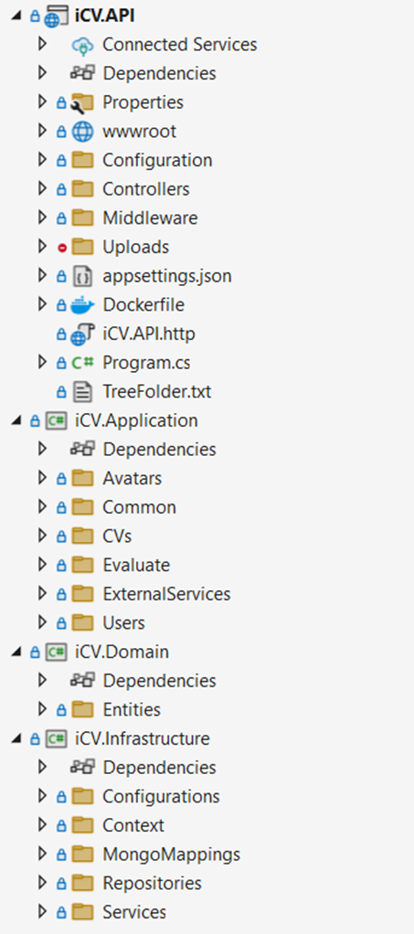
4. Cài đặt hệ thống và kết quả thử nghiệm
Xây dựng Backend
Presentation Layer xử lý tương tác với người dùng thông qua Web API. Cung cấp các endpoint và cấu hình liên quan được xây dựng bằng ASP.NET Core. Lớp này phụ thuộc vào Application Layer và Infrastructure Layer, đảm bảo luồng giao tiếp giữa người dùng và hệ thống được thực hiện trơn tru, bảo mật và hiệu quả.
Application Layer triển khai các use case của ứng dụng thông qua mô hình CQRS (Commands/Queries). Định nghĩa các giao diện (interfaces), DTO, cho repository và service, đồng thời thực hiện xử lý logic nghiệp vụ và kiểm tra dữ liệu (validation). Lớp này chỉ phụ thuộc vào Domain Layer, giúp tách biệt logic nghiệp vụ với các lớp hạ tầng.
Domain Layer là lớp nội tâm nhất của hệ thống, chứa các thực thể cốt lõi (entities). Chịu trách nhiệm định nghĩa cấu trúc dữ liệu và logic nghiệp vụ trung tâm, đảm bảo tính toàn vẹn của các quy tắc nghiệp vụ. Hoàn toàn độc lập, không phụ thuộc vào bất kỳ lớp nào khác
Infrastructure Layer lớp hạ tầng, dùng trích xuất dữ liệu, giao tiếp các dịnh vụ bên ngoài triển khai cụ thể các giao diện được định nghĩa trong Application Layer. Ví dụ như cơ sở dữ liệu MongoDB, tích hợp với các dịch vụ bên ngoài như Gemini AI, và xử lý các thao tác với file. Lớp này phụ thuộc Application Layer.
XÂY DỰNG HỆ THỐNG TẠO VÀ ĐÁNH GIÁ HỒ SƠ XIN VIỆC TÍCH HỢP AI
23
Notes:
Presentation : re sên stấy sền
Infrastructure: In-phơ-rắc-chơ

Slide 25





4. Cài đặt hệ thống và kết quả thử nghiệm
Đóng gói triển khai
Host (VPS)
Frontend
Next.js
home_domain
home_domain
home_domain / api
Backend
.NET
XÂY DỰNG HỆ THỐNG TẠO VÀ ĐÁNH GIÁ HỒ SƠ XIN VIỆC TÍCH HỢP AI
24
Notes:
Hệ thống được triển khai Docker Compose với ba container: backend, frontend và nginx.
Server là backend .NET, chạy nội bộ trên cổng 8080, kết nối MongoDB và dùng JWT, Google OAuth.
Client là frontend Next.js, chạy trên cổng 3000, gọi API qua Nginx.
Nginx là cổng ra ngoài: nhận request từ domain icv.codes.
Nếu request / thì chuyển đến client.
Nếu request /api/ thì chuyển đến server.
Tóm lại, luồng đi là:
Người dùng → icv.codes → Nginx → chia về Client hoặc Server.
Quy trình triển khai, thì đầu tiên em sẽ viết dockerfile và dockercompose build 3 fe, be và nginx thành image => sau đó đẩy lên dockerhub
=> truy cập vps tải docker compose cấu hình env, nginx domain và chạy thôi

Slide 26
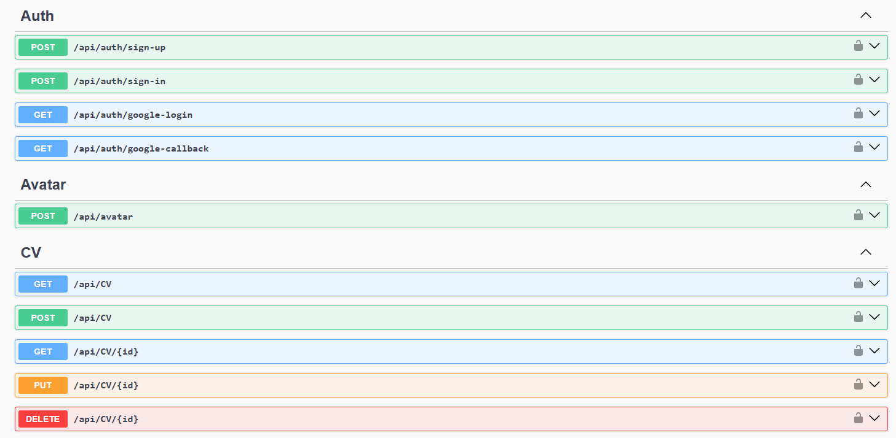

4. Cài đặt hệ thống và kết quả thử nghiệm
Kết quả thử nghiệm API
Ví dụ một số API đã triển khai được hiển thị bằng swagger:
API liên quan
đến xác thực
API liên quan
đến upload avatar
API liên quan
đến CRUD CV
......
XÂY DỰNG HỆ THỐNG TẠO VÀ ĐÁNH GIÁ HỒ SƠ XIN VIỆC TÍCH HỢP AI
25

Slide 27
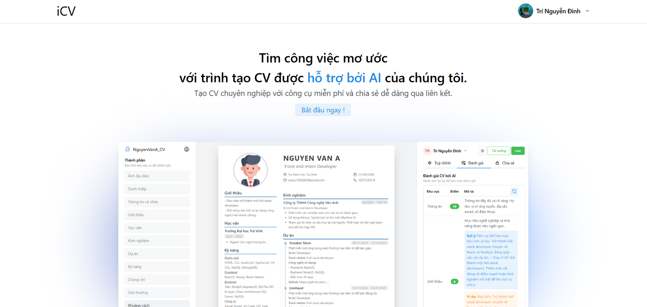
4. Cài đặt hệ thống và kết quả thử nghiệm
Kết quả thử nghiệm chức năng
Giao diện trang giới thiệu
XÂY DỰNG HỆ THỐNG TẠO VÀ ĐÁNH GIÁ HỒ SƠ XIN VIỆC TÍCH HỢP AI
26

Slide 28
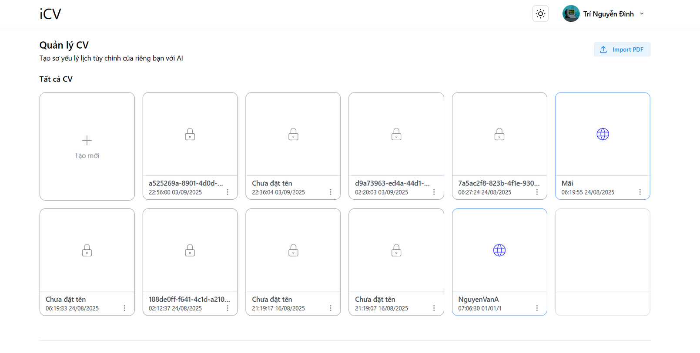
4. Cài đặt hệ thống và kết quả thử nghiệm
Kết quả thử nghiệm chức năng
Giao diện trang quản lý hồ sơ xin việc
XÂY DỰNG HỆ THỐNG TẠO VÀ ĐÁNH GIÁ HỒ SƠ XIN VIỆC TÍCH HỢP AI
27

Slide 29
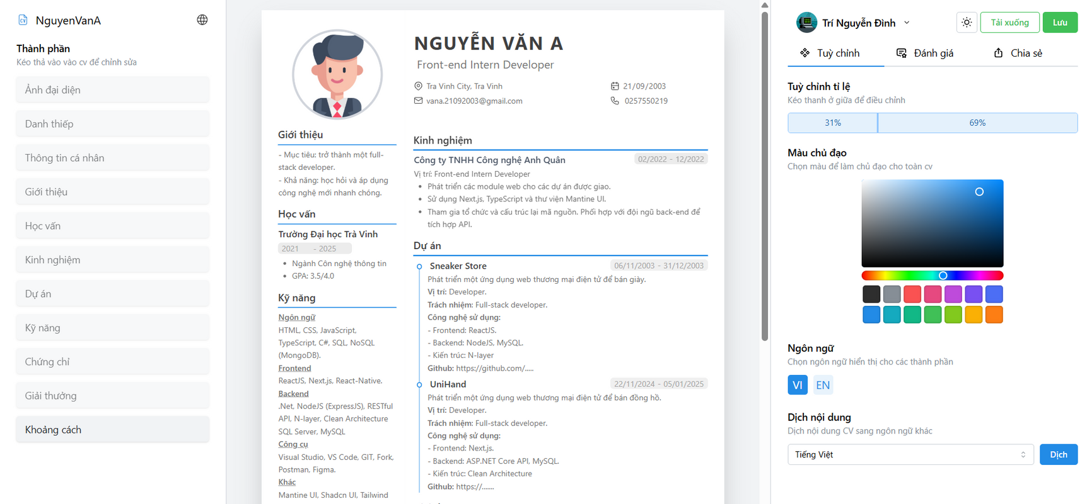
4. Cài đặt hệ thống và kết quả thử nghiệm
Kết quả thử nghiệm chức năng
Giao diện trang chỉnh sửa hồ sơ xin việc
XÂY DỰNG HỆ THỐNG TẠO VÀ ĐÁNH GIÁ HỒ SƠ XIN VIỆC TÍCH HỢP AI
28

Slide 30
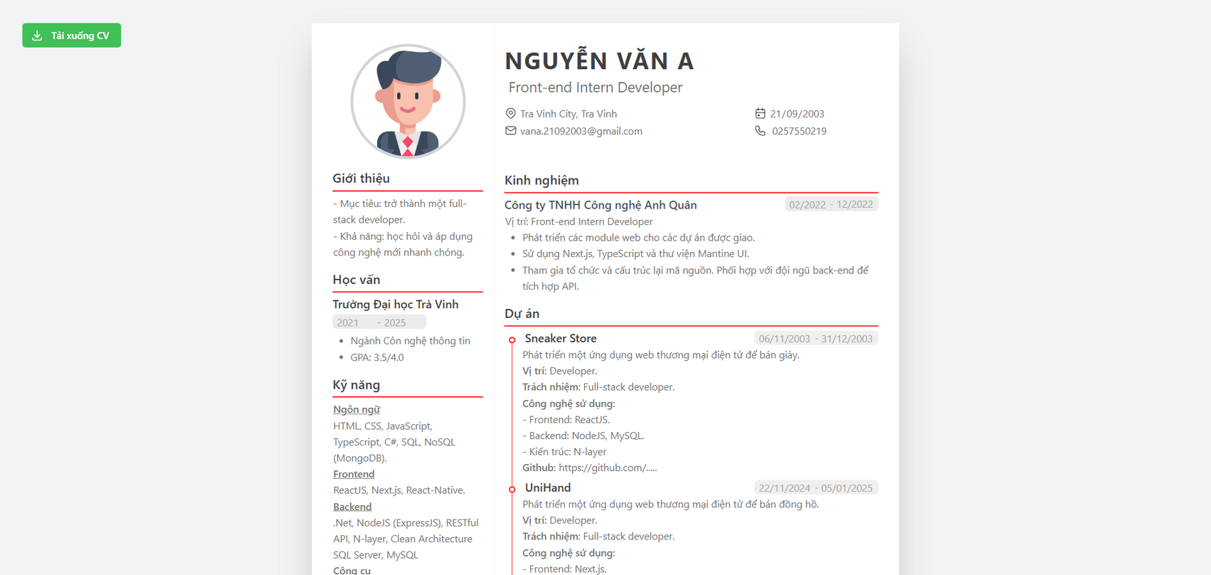
4. Cài đặt hệ thống và kết quả thử nghiệm
Kết quả thử nghiệm chức năng
Giao diện trang hồ sơ xin việc công khai
XÂY DỰNG HỆ THỐNG TẠO VÀ ĐÁNH GIÁ HỒ SƠ XIN VIỆC TÍCH HỢP AI
29

Slide 31
5. KẾT LUẬN
VÀ HƯỚNG PHÁT TRIỂN
XÂY DỰNG HỆ THỐNG TẠO VÀ ĐÁNH GIÁ HỒ SƠ XIN VIỆC TÍCH HỢP AI
30

Slide 32

5. Kết luận và hướng phát triển
Kết luận
Hệ thống tạo và đánh giá hồ sơ xin việc tích hợp AI đã được xây dựng thành công và đáp ứng được các nhu cầu cần thiết của người dùng với các chức năng chính như:
Đăng ký / Đăng nhập
Dịch thuật (AI)
Tạo và chỉnh sửa hồ sơ xin việc
Đánh giá hồ sơ xin việc (AI)
Công khai hồ sơ xin việc
Import từ PDF (AI)
Bằng việc sử dụng hệ thống người dùng có thể dễ dàng, nhanh chóng thiết kế hồ sơ xin việc cho riêng mình. Đồng thời nâng cao chất lượng hồ sơ xin việc giúp ích cho quá trình ứng tuyển việc làm.
XÂY DỰNG HỆ THỐNG TẠO VÀ ĐÁNH GIÁ HỒ SƠ XIN VIỆC TÍCH HỢP AI
31

Slide 33

5. Kết luận và hướng phát triển
Hướng phát triển
Mở rộng và cá nhân hóa mẫu hồ sơ xin việc: Bổ sung nhiều mẫu hồ sơ xin việc đa dạng, được thiết kế chuyên biệt cho từng nhóm đối tượng như chuyên gia kỹ thuật, hoặc các ngành sáng tạo.
Cải thiện tốc độ xử lý của mỗi lần đánh giá: Với tốc độ mỗi lượt đánh giá khá chậm hiện tại (khoảng 20 giây/lượt), có thể nghiên cứu giải pháp để rút ngắn thời gian này.
Về kỹ thuật trích xuất từ PDF: Quá trình phân tích nội dung file PDF đôi khi gặp khó khăn với các định dạng phức tạp hoặc bố cục không chuẩn, dẫn đến thông tin bị thiếu hoặc sắp xếp sai vị trí.
XÂY DỰNG HỆ THỐNG TẠO VÀ ĐÁNH GIÁ HỒ SƠ XIN VIỆC TÍCH HỢP AI
32

Slide 34
6. DEMO
XÂY DỰNG HỆ THỐNG TẠO VÀ ĐÁNH GIÁ HỒ SƠ XIN VIỆC TÍCH HỢP AI
33

Slide 35

CẢM ƠN THẦY CÔ VÀ CÁC BẠN ĐÃ THEO DÕI
XÂY DỰNG HỆ THỐNG TẠO VÀ ĐÁNH GIÁ HỒ SƠ XIN VIỆC TÍCH HỢP AI
34

